Slide 1
CHÀO MỪNG
CÁC THẦY CÔ VỀ DỰ GIỜ TẬP ĐỌC LỚP 4 !
Giáo viên: Đào Thị Hiệp

Slide 2
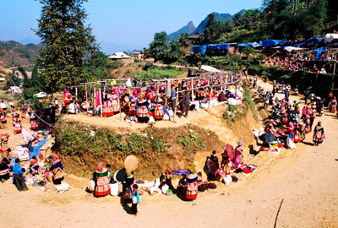
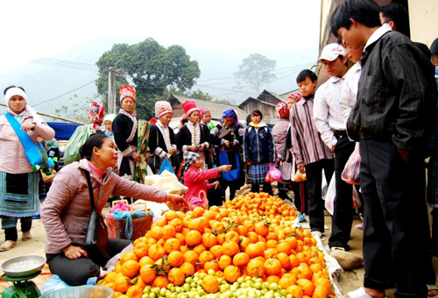
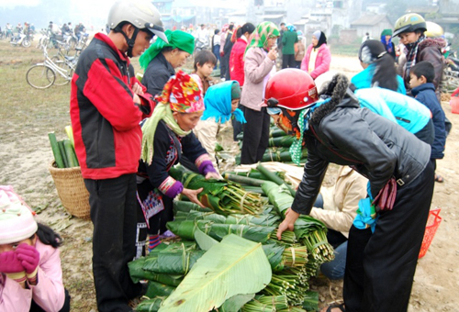
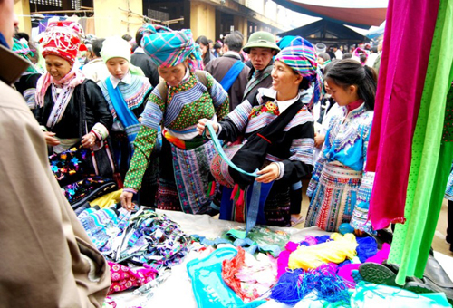
Một số hình ảnh chợ Tết
Thứ tư ngày tháng năm 2015
Tập đọc
Chợ phiên ngày Tết
Mua lá gói bánh
Mua bán trái cây
Mua hàng thổ cẩm

Slide 3
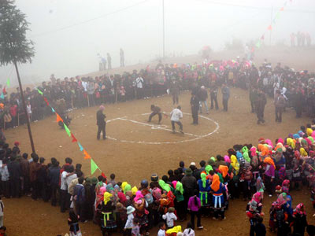
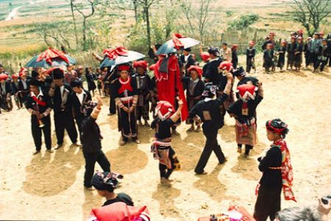
Một số hình ảnh chợ Tết
Thứ tư ngày tháng năm 2015
Tập đọc
Trò chơi ngày Tết
Múa hát ngày Tết

Slide 4
Thứ hai ngày 29 tháng 1 năm 2015
Tập đọc
Chợ Tết
Đoàn Văn Cừ
1. Luyện đọc
2.Tìm hiểu bài
- sương hồng lam
- nóc nhà gianh
- đồi thoa son
- núi uốn mình
Tõ:

Slide 5
Thứ hai ngày 29 tháng 1 năm 2015
Tập đọc
Chợ Tết
Đoàn Văn Cừ
Tìm hiểu bài
- yếm:
áo mặc phía trong của người phụ nữ thời xưa
- rỏ:
nhỏ xuống, chảy xuống
- Từ ngữ nổi bật:
ôm ấp; tưng bừng; lon xon; nép đầu; ngộ nghĩnh; nháy
Luyện đọc
- sương hồng lam
- nóc nhà gianh
- đồi thoa son
- núi uốn mình

Slide 6
Thứ hai ngày 29 tháng 1 năm 2015
Tập đọc
Chợ Tết
Đoàn Văn Cừ
Luyện đọc
- sương hồng lam
- nóc nhà gianh
- đồi thoa son
- núi uốn mình
Tìm hiểu bài
Đoạn 1: Khung cảnh thiên nhiên trên đường đi chợ tết.
Đoạn 2: Vẻ đẹp tươi vui của những người đi chợ tết ở vùng trung du.
Đoạn 3 + 4: Nói lên sự vui vẻ, tưng bừng của mọi người tham gia đi chợ tết.
Nội dung chính:
Bài thơ thể hiện bức tranh chợ tết miền trung du giàu màu sắc và vô cùng sinh động đã nói lên cuộc sống vui vẻ, hạnh phúc của những người dân quê.

Slide 7
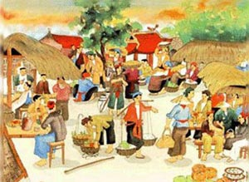
Thứ hai ngày 29 tháng 1 năm 2015
Tập đọc
Chợ Tết
Đoàn Văn Cừ

Slide 8
Luyện đọc diễn cảm
Thứ hai ngày 29 tháng 1 năm 2015
Tập đọc
Chợ Tết
Đoàn Văn Cừ
Dải mây trắng đỏ dần trên đỉnh núi Sương hồng lam ôm ấp nóc nhà gianh Trên con đường viền trắng mép đồi xanh Người các ấp tưng bừng ra chợ Tết Họ vui vẻ kéo hàng trên cỏ biếc Những thằng cu áo đỏ chạy lon xon Vài cụ già chống gậy bước lon khom Cô yếm thắm che môi cười lặng lẽ Thằng em bé nép đầu bên yếm mẹ Hai người thôn gánh lợn chạy đi đầu Con bò vàng ngộ nghĩnh đuổi theo sau Sương trắng rỏ đầu cành như giọt sữa

Slide 9
Luyện đọc diễn cảm Dải mây trắng / đỏ dần trên đỉnh núi Sương hồng lam / ôm ấp nóc nhà gianh Trên con đường viền trắng mép đồi xanh Người các ấp tưng bừng ra chợ Tết Họ vui vẻ kéo hàng / trên cỏ biếc Những thằng cu áo đỏ / chạy lon xon Vài cụ già chống gậy / bước lom khom Cô yếm thắm / che môi cười lặng lẽ Thằng em bé / nép đầu bên yếm mẹ Hai người thôn gánh lợn chạy đi đầu Con bò vàng ngộ nghĩnh đuổi theo sau Sương trắng / rỏ đầu cành như giọt sữa
Thứ hai ngày 29 tháng 1 năm 2015
Tập đọc
Chợ Tết
Đoàn Văn Cừ

Slide 10
Thi học thuộc lòng bài thơ .
Thứ hai ngày 29 tháng 1 năm 2015
Tập đọc
Chợ Tết
Đoàn Văn Cừ

Slide 11
Xin chân thành cảm ơn các thầy cô đã đến dự tiết học với lớp 4!

